Slide 1
牛市正进行时
主讲老师
陈灼基
课程日期
2025.03.03
执业编号
A1120620030004
中国·广州

Slide 2
当前的操作思路
1、控盘双突破（智能辅助线、20日、10日、5日均线），走向上的趋势
2、主题猎手战法：结合热点、L2资金等指标

Slide 3
今日热门消息解读
1、稳定币：
7月14日，比特币价格史上首次突破了120000美元大关，标志着这一全球最大加密货币缔造了又一个新的里程碑纪录。有迹象显示，随着美国国会此前预告的“加密货币周”正式开启，币圈买家的热情在日内盘中正被进一步点燃。
2、机器人：
国务院新闻办公室将于2025年7月15日（星期二）下午3时举行中外记者见面会，杭州宇树科技股份有限公司创始人兼首席执行官王兴兴等将参与此次见面会。
7月14日，马斯克发文透露两个消息：刚刚离开特斯拉设计工作室，今年年底会有‘史诗级震撼’的演示。Optimus 3的敏捷性将大致相当于一个敏捷的人类。

Slide 4
今日热门消息解读
3、小米概念：
7月14日，英伟达创始人兼CEO黄仁勋与小米集团创始人、董事长兼CEO雷军的两张在北京的合影流出。据此前消息，英伟达公司一名高管曾表示该公司首席执行官黄仁勋将于7月16日在北京举行媒体吹风会。另据媒体引述知情人士的话称，黄仁勋也会赴京出席该活动，除推销英伟达的新产品外，也将重申对中国市场的长期承诺。

Slide 5
操作策略
仓位：六成——八成
策略：两个中线个股，两个短线个股
或者，三个中线、吃波段收益，一个短线
剩余资金灵活做T
持续拉升连板股、极致抱团趋势股、低吸高活跃强势股、
潜伏利好消息政策个股、耐心持有优质个股、平铺首板个股

Slide 6
风口狙击——为投资保驾护航
1、周一最强风口：选择当日涨停板个股最多的板块，当日最强的风口
2、周二主题风口：选择当日主题猎手最强的主题，挖掘最强的两个股票
3、周三资金风口：选择当日行业板块，主力净买额第一名或第二名的板块
4、周四逻辑风口：结合当日或近几日逻辑逐渐发酵的风口，博弈周末发酵
四个不同维度的逻辑，每天筛选出强风口、强个股，为投资保驾护航，助力账户长虹
用户收益案例：以上为特定客户、特定时间区间的历史业绩，个别情况不代表普遍现象，个股历史涨幅不预示其未来表现，过往收益亦不代表未来收益承诺。市场有风险，投资需谨慎！
个股案例涨幅回访：以上为特定条件、特定时间区间下的部分案例展示，不代表普遍现象，个股历史涨幅不预示其未来表现，过往收益亦不代表未来收益承诺。市场有风险，投资需谨慎！

Slide 7
风口狙击

Slide 8
中报策略报告

Slide 9
第三个“国九条”

Slide 12
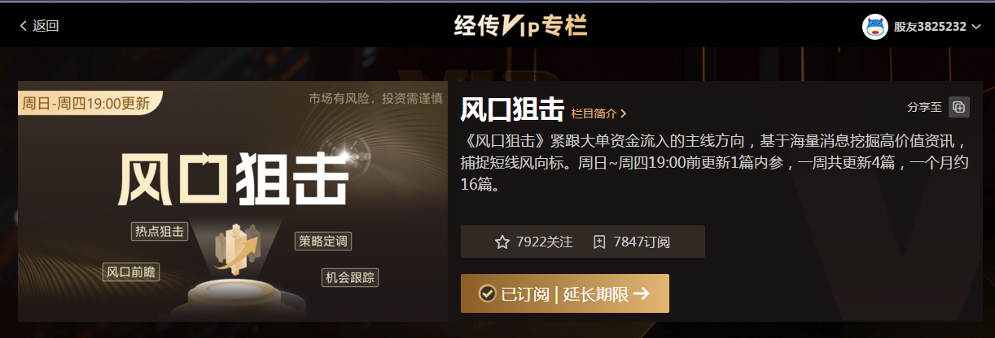
风口阻击二维码

Slide 14
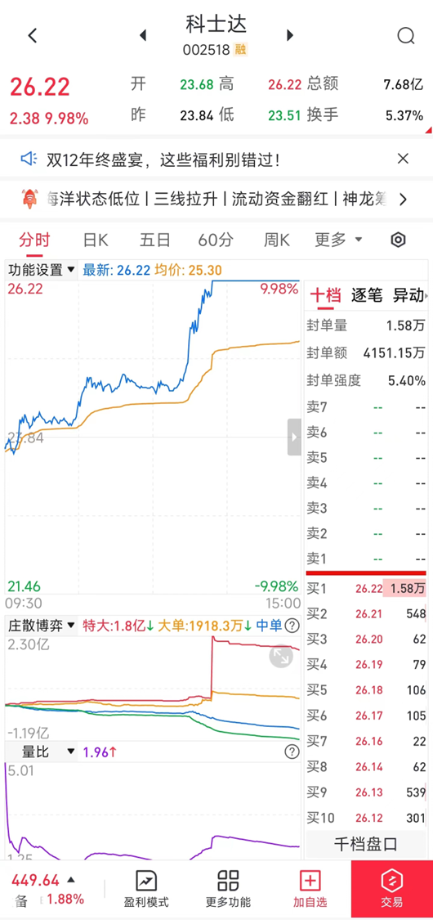
四线开花
庄散博弈（最强形态）： 红线、黄线呈现向上（红线第一，黄线第二）
蓝线、绿线呈现向下（蓝线第三，绿线第四）
说明主力的超大单和大单形成合力抢夺散户筹码，此时个股容易大幅拉升甚至出现涨停板。

